Slide 1
漫畫租書及預約系統
組員
N10170005 宋昌融
N10170008梁偉賢
N10170012劉名哲

Slide 2
目錄
一、類別圖
二、循序圖

Slide 3
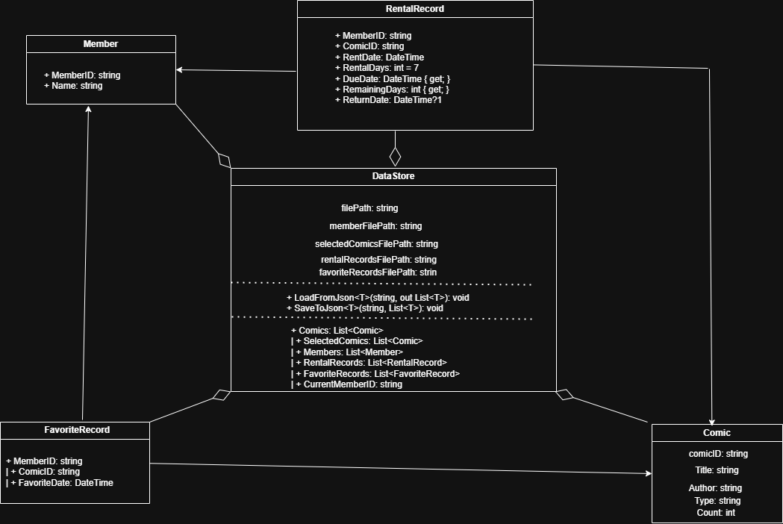
類別圖

Slide 4
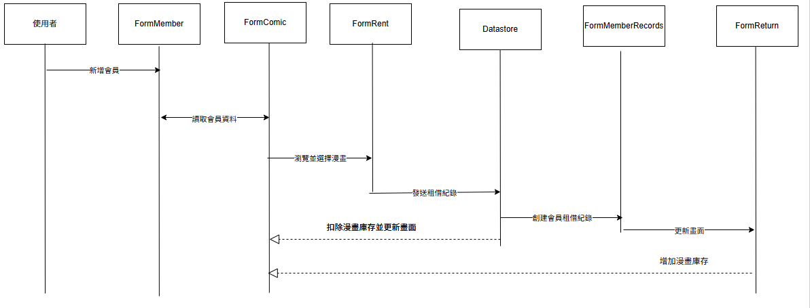
循序圖

Slide 5
THE END

